Slide 1
전자결재시스템 1차 발표
KOSMO 일본취업과정 6기 1조
지도강사 : 이진영
조장 : 이진호
조원 : 김윤경 원치운 유학선 차현진

Slide 2
목차
프로젝트의 목적 및 계획
주요 기능
프로젝트를 통해 얻은 것

Slide 3
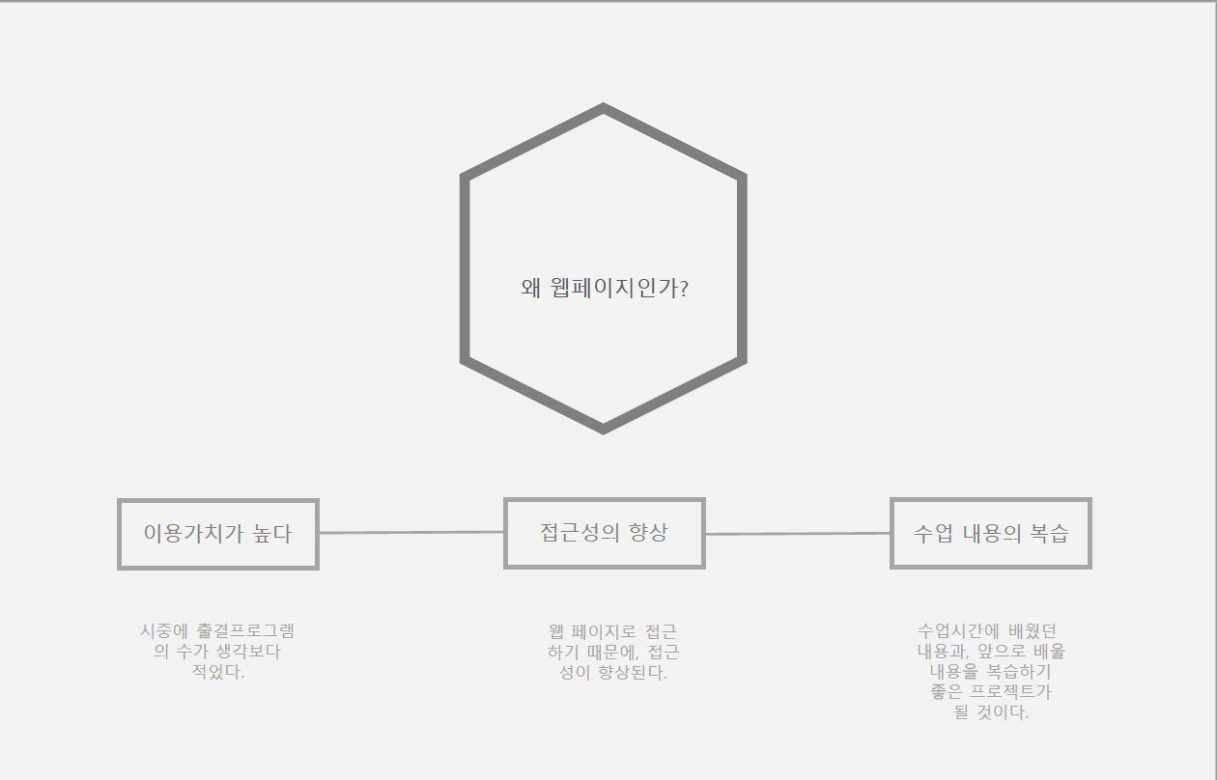
프로젝트의 목적 및 계획

Slide 4
프로젝트의 목적 및 계획
담당자 : 김윤경
담당자 : 원치운, 유학선
담당자 : 차현진
1. 메인페이지 영역
사원 등록 및 정보 수정기능
각 영역으로의 페이지 이동기능
스케쥴 관리기능
2. 전자결재 영역
휴가신청서 및 기안서 작성 및 수정기능
현재 결재문서 상태 확인 및승인 반려기능
3. 게시판 영역
다양한 게시판 종류 작성 기능(부서, 취미, 자유)
게시판 종류별 정렬 및 작성, 수정, 삭제 기능

Slide 5
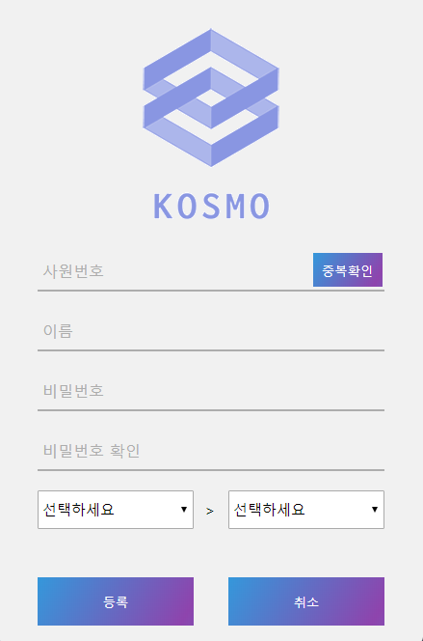
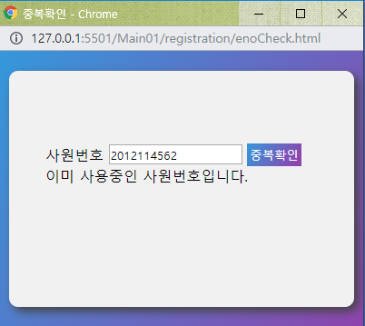
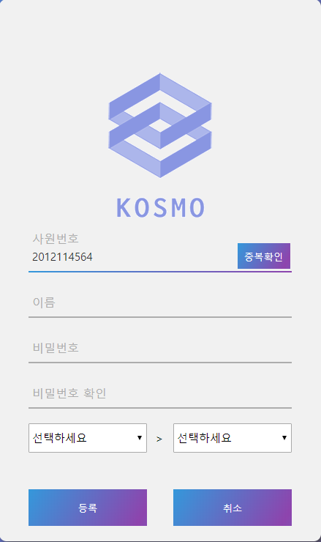
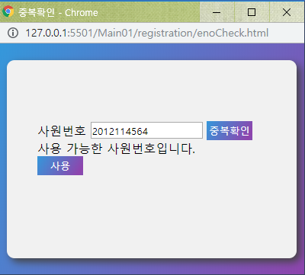
주요 기능
중복 체크 기능

Slide 6
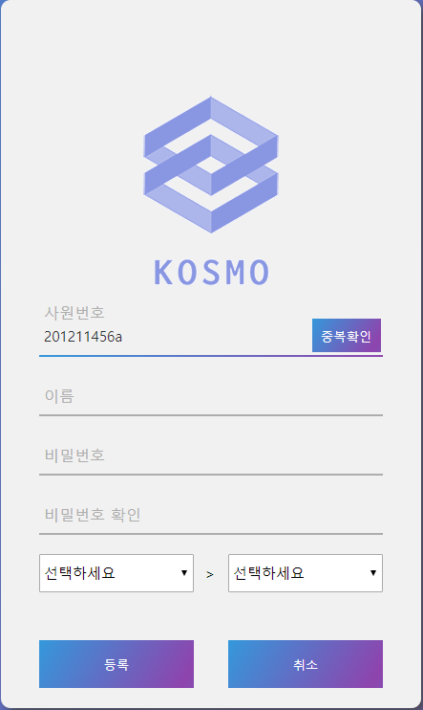
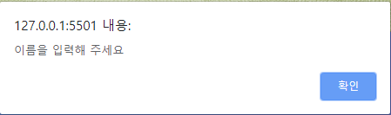
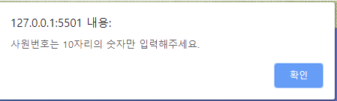
주요 기능
빈 항목 및 형식에 맞지 않는 데이터 확인

Slide 7
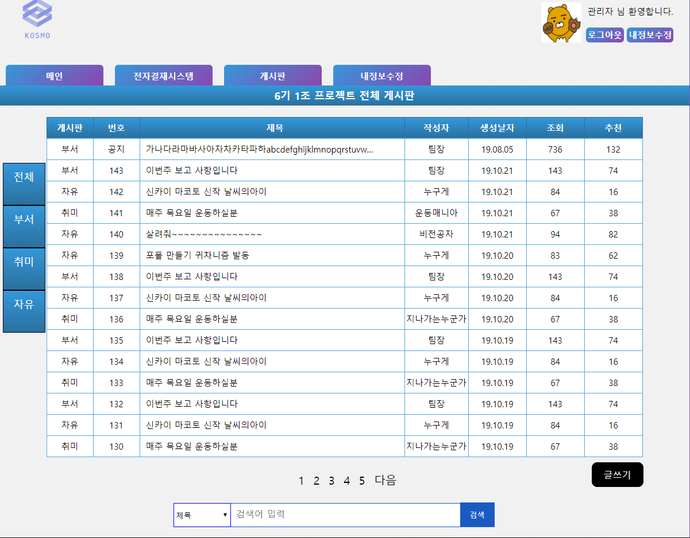
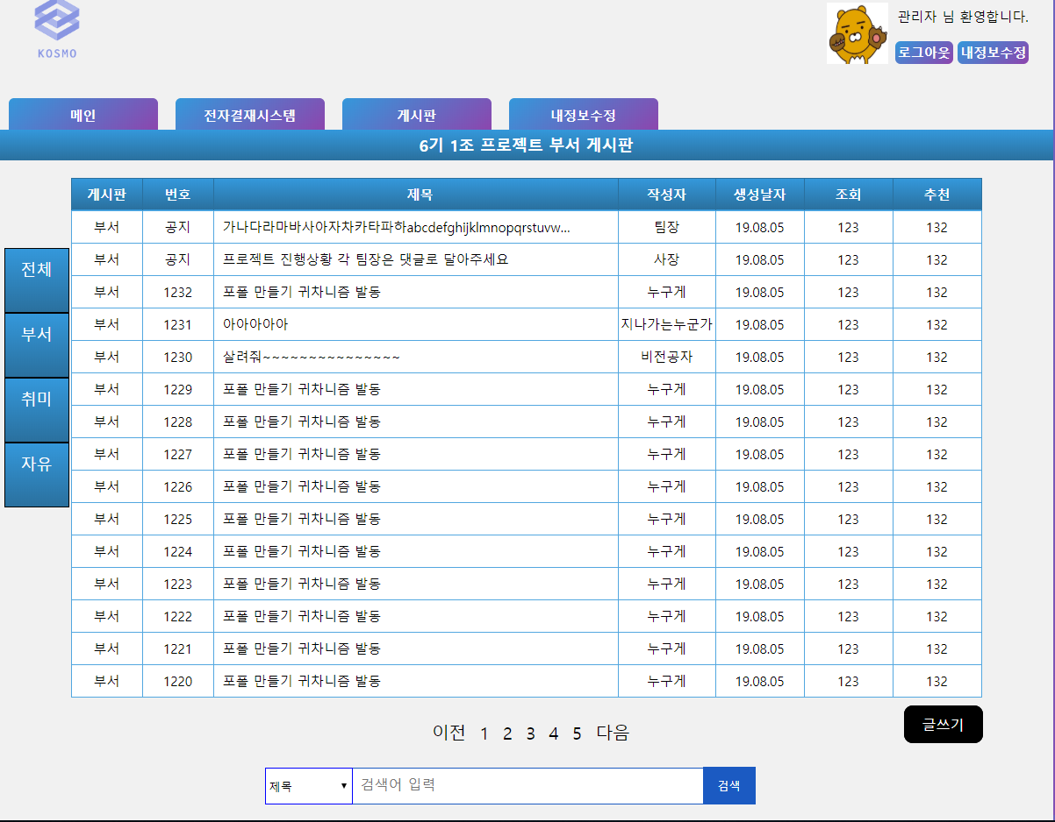
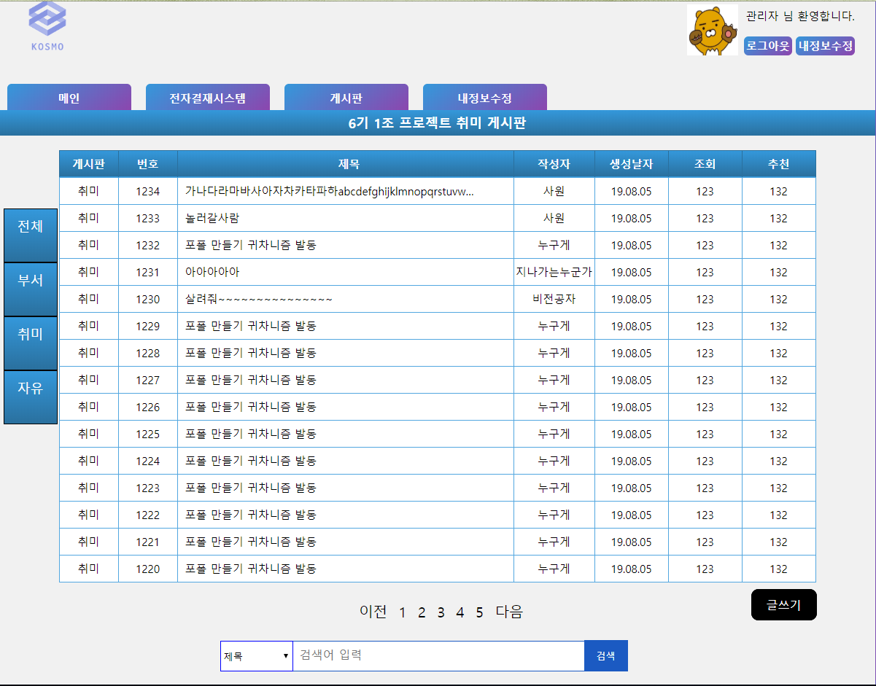
주요 기능
게시글 보기에서의 정렬 기능

Slide 8
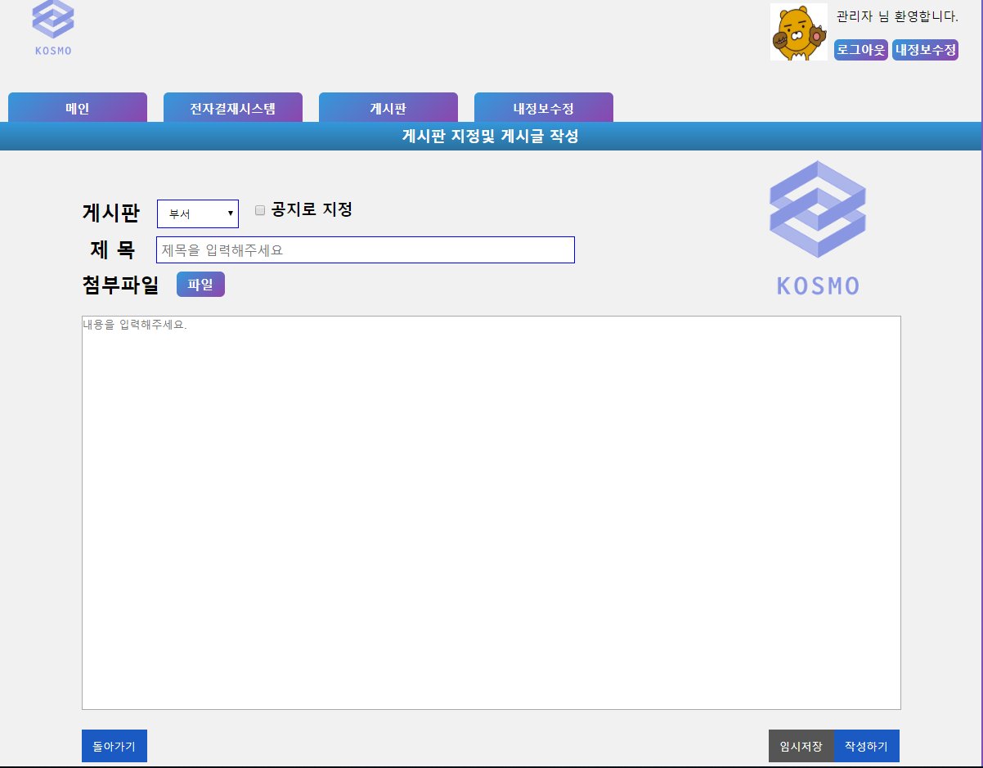
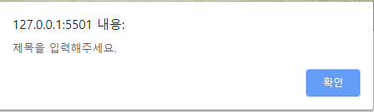

주요 기능
글 작성 시 필수항목 확인 기능

Slide 9
프로젝트를 하면서 느낀 점
일정관리를 한다는 것이 중요하지만, 그것을 지키는 것이 매우 어렵다는 것을 깨달았다.
조장의 힘든 점을 알았다. 사람의 일정을 관리한다는 것이 매우 힘든 일임을 깨달았다.

Slide 10
전자결재시스템 1차 발표
감사합니다

